Slide 1
就活支援アプリの作成
チーム名 ： more²
メンバー
リーダー：下井諒哉
岡田智 亀山智樹 澤山大地 新岡良介 仁井本昇馬

Slide 2
目次
研究テーマ
システムの目的
利用形態
開発環境
システム概要
機能説明
実演
スケジュール
まとめ

Slide 3
研究テーマ
就活を始めさせるための就活支援システム

Slide 4
システムの目的
使いやすい就活アプリを作成する
→Google Classroomや、Microsoft Teamsを使いづらいと感じた
就活を始めたくなるようなアプリを作る
→なかなか就職活動を始められない学生の背中を押す

Slide 5
利用形態
使用規模 ：広島情報専門学校
使用者 ：広島情報専門学校の就活学生、講師（約200人）
Web上で稼働

Slide 6




開発環境①
使用言語 ：Java、JavaScript、HTML、CSS

Slide 7



開発環境②
開発環境 ：IntelliJ IDEA 2020.3.2 (Ultimate Edition)
Google Colaboratory
使用データベース ： MYSQL

Slide 8



開発環境③
使用フレームワーク springboot、thymeleaf
使用ライブラリ jQuery

Slide 9
システム概要
就活担当講師が企業説明会などを登録したり、学生の予約状況を管理できる
学生が企業説明会の予約、自分の就職活動の進捗状況のアンケートを回答する
講師が学生の進捗状況や企業説明会の予約状況を確認できる

Slide 10
機能説明①
共通の機能
ログイン機能
カレンダー機能
グラフ機能
新着情報表示機能

Slide 11
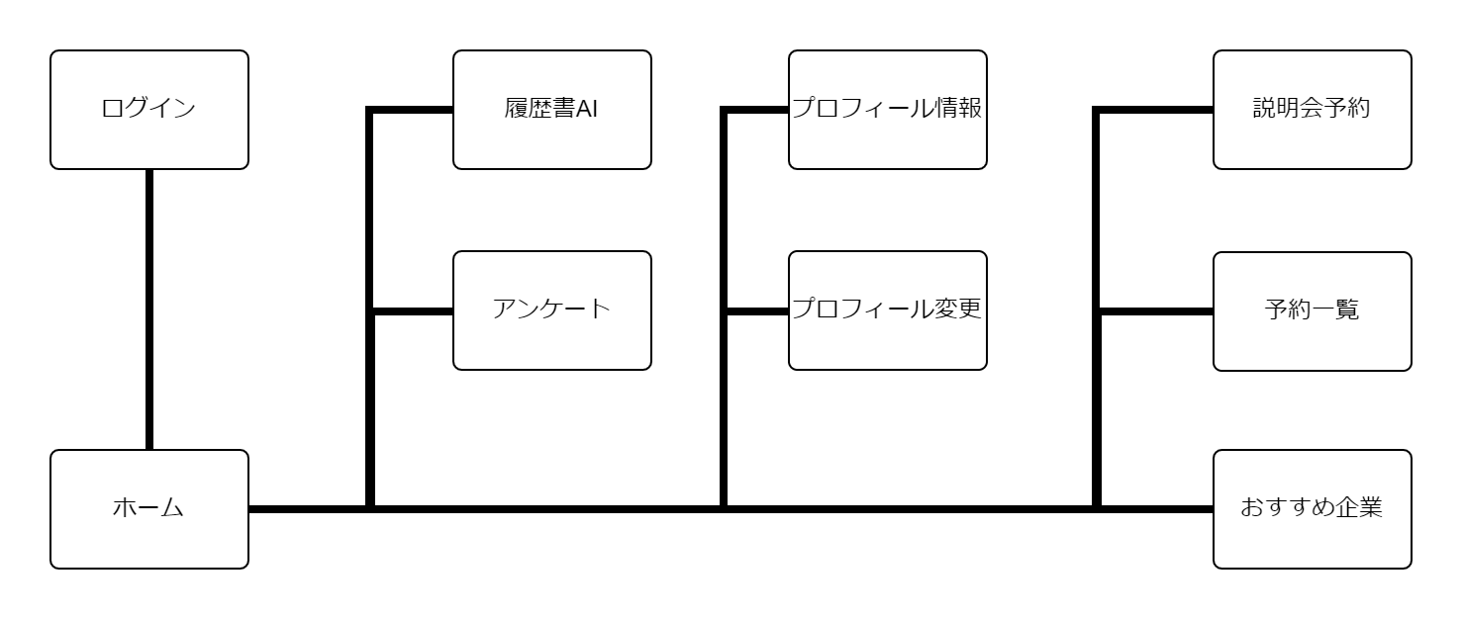
機能説明②
学生の機能
説明会予約機能
企業おすすめ機能
プロフィール機能
アンケート機能
履歴書自動生成機能
通知機能

Slide 12
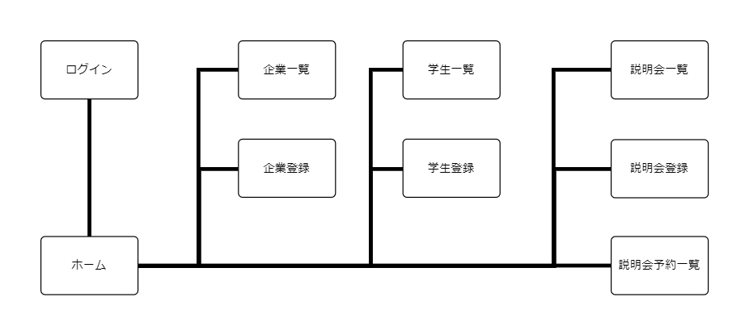
機能説明③
就活担当講師の機能
説明会管理機能
企業管理機能
学生管理機能

Slide 13
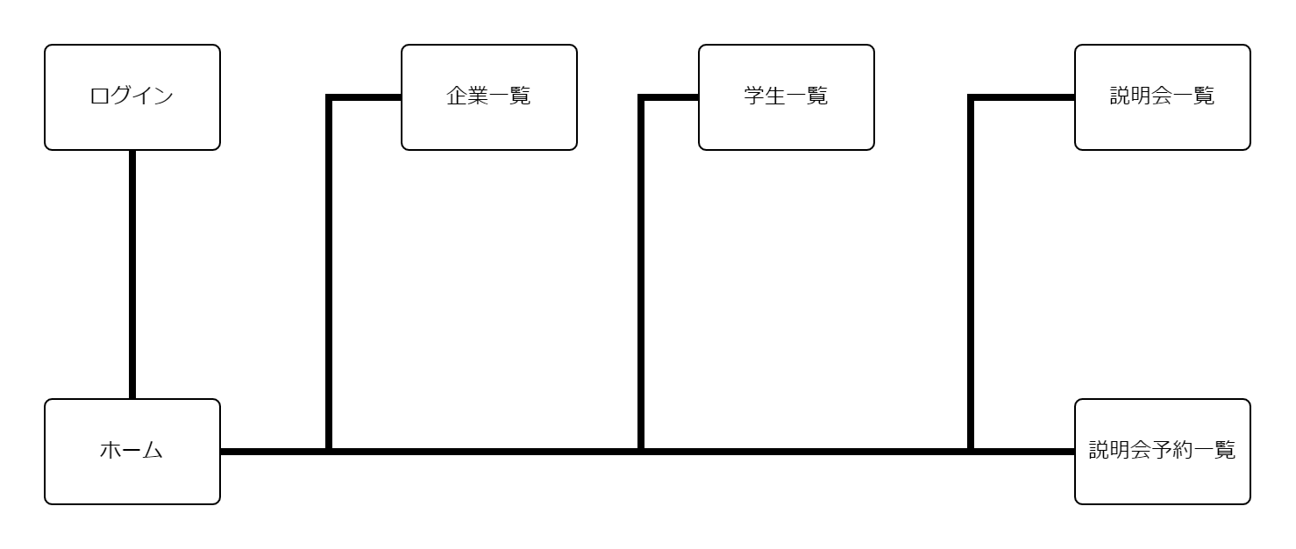
機能説明④
講師の機能
説明会表示機能
企業表示機能
学生表示機能

Slide 14
実演
実演

Slide 15
スケジュール
 |  | 10月 |  |  |  |  |  |  |  |  | 11月 |  |  |  |  |  |  |  |  |  | 12月 |  |  |  |  |  |  |  |  | 1月 |  |  |  |  |  |  |  |  |  | 2月
機能作成 | ログイン
 | データ管理
 | カレンダー
 | メール
 | グラフ
 | アンケート
 | 履歴書自動生成
画面作成 | ログイン画面
 | ユーザー画面
 | 管理画面
 | アンケート画面
テスト
 |  |  |  |  |  |  |  |  |  |  |  |  |  |  |  |  |  | 予定 |  |  | 実績

Slide 16
まとめ
良かった点
頑張った
改善点
スケジュール管理が悪かった
コミュニケーションが円滑に取れていなかった

Slide 17
ご清聴ありがとうございました

Slide 18
質疑応答

